Slide 1
Кадастровое управление
Курсовой проект
Карлуш И.А. | ИСТ-116

Slide 2
Введение
В данной курсовой работе разрабатывается программная система «Кадастровое управление».
Целью создания программной системы «Кадастровое управление» является упрощение работы инженера и заказчиков, обеспечение целостности и сохранности информации, ускорение обработки и упрощение учета регулярно используемых данных.

Slide 3
Основнве функции системы:
Aутентификация пользователей
ввод данных в систему о кадастровых объектах (земельный участок, квартира и.т.д.)
работа со справочником типов объектов учета в Кад. управлении;
Создание, удаление Кад. Объекта и Кад. Работа
Создание и удаление заявка заказчиком
Отменить и оплатить заявку заказчиком
Показать заявку на регистрацию кадастрового объекта;

Slide 4
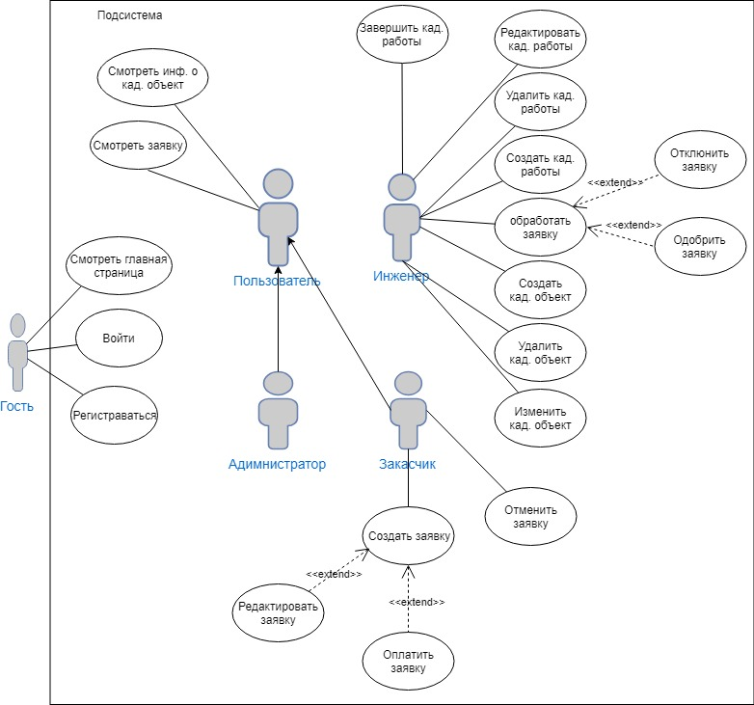
Диаграмма прецедентов

Slide 5
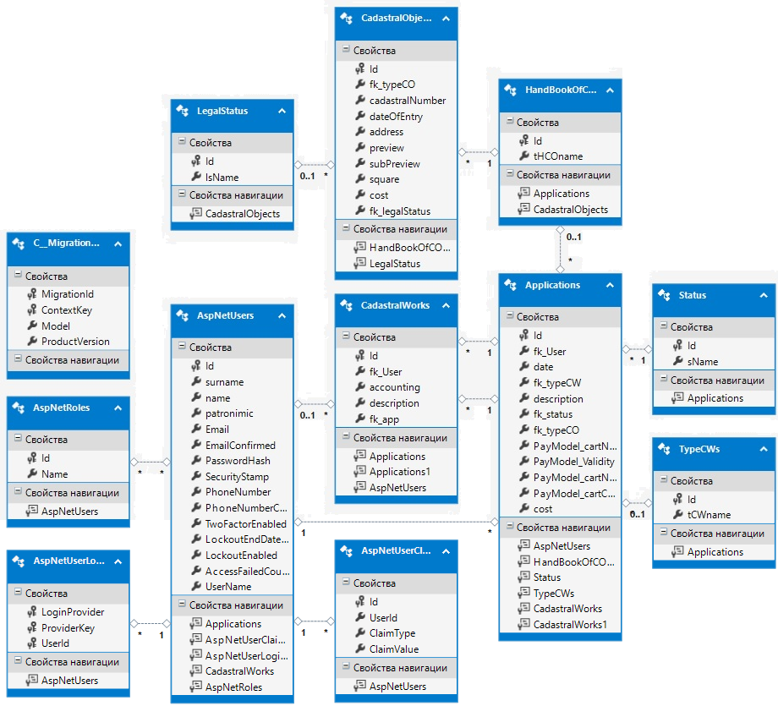
Модель базы данных

Slide 6
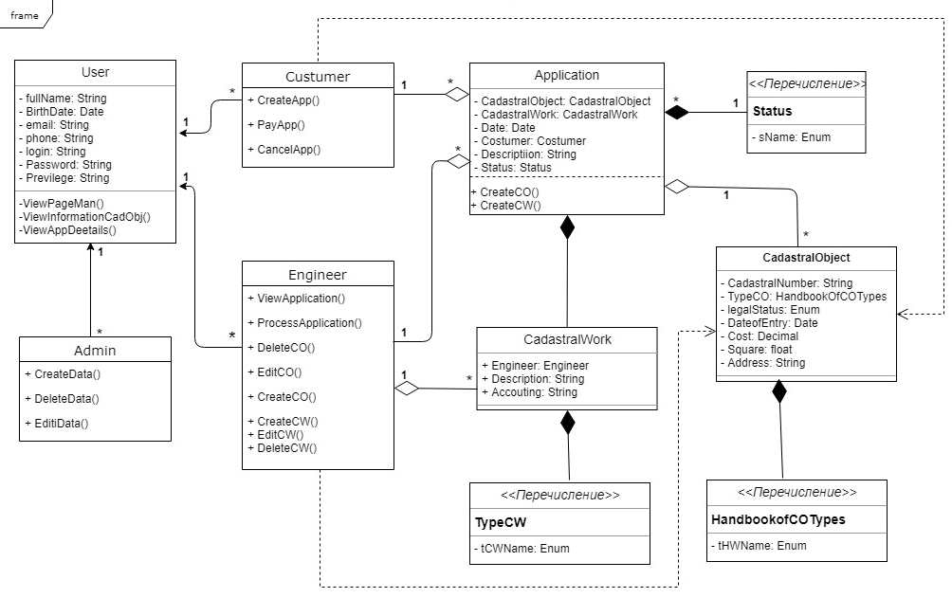
Диаграмма классов

Slide 7
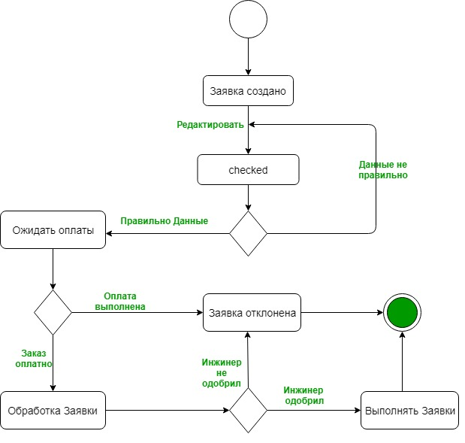
Диаграмма состояний

Slide 8
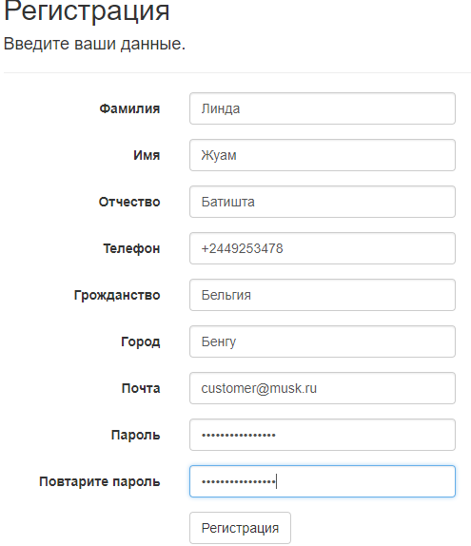
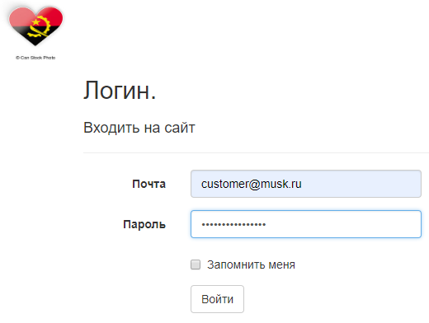
Аутентификация

Slide 9

Главная СТРАНИЦА СИСТЕМЫ

Slide 10
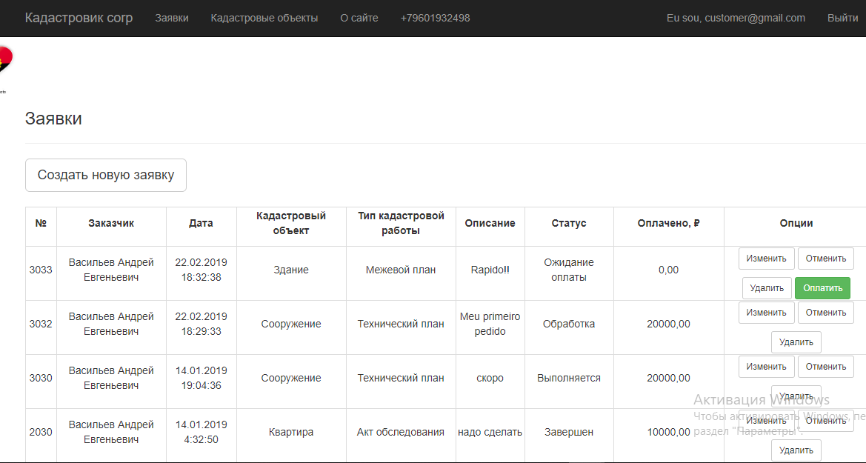
Список заявок ЗаказчикИ

Slide 11
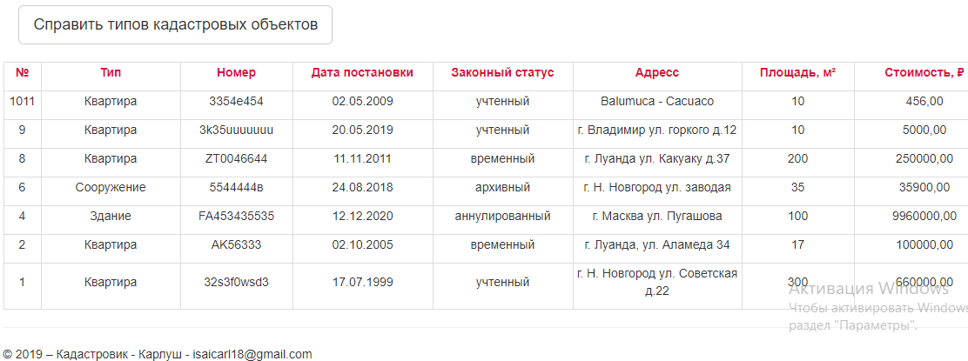
инфОРМАЦИИ КАД. ОБЪЕКТОВ

Slide 12
заключение
В данном курсовом проекте является проектирование и реализация программной системы «Кадастровое управление». Данная система нужна для автоматизации повторяющихся процессов, которые может сделать программа и избежание ошибок человека.

Slide 13
СПАСИБО ЗА ВНИМАНИЕ
Quando você está de frente do sol, as sombras sempre caem atrás de você – “Helen Keller”

